Slide 1

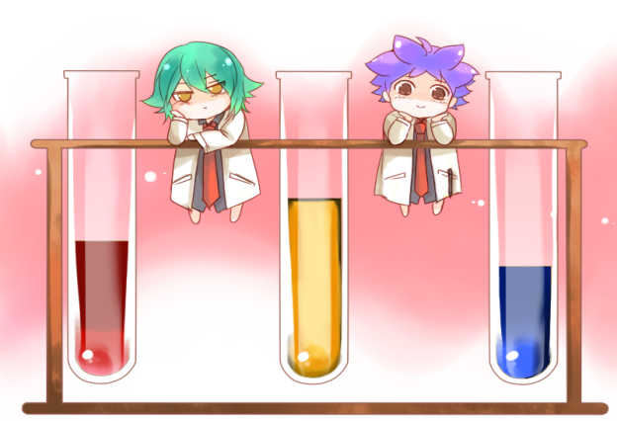

Môn Tiếng Việt

Slide 2

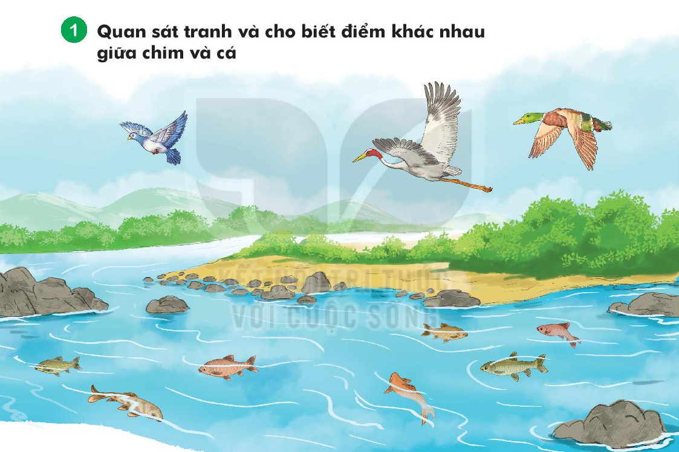

Slide 3
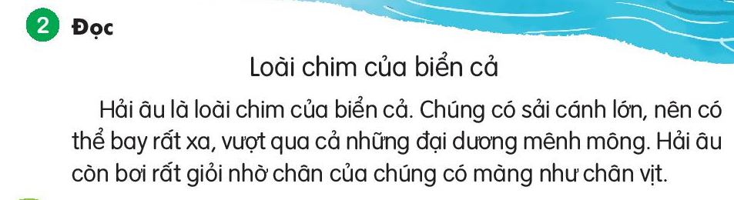

Slide 4
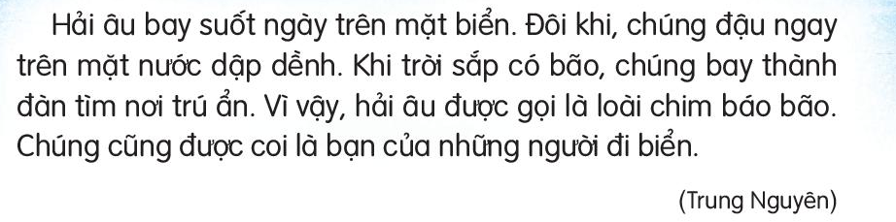

Slide 5
Hải âu là loài chim của biển cả. Chúng có sải cánh lớn, nên có thể bay rất xa, vượt qua cả những đại dương mênh mông. Hải âu còn bơi rất giỏi nhờ chân của chúng có màng như chân vịt.
Hải âu bay suốt ngày trên mặt biển. Đôi khi, chúng đậu ngay trên mặt nước dập dềnh. Khi trời sắp có bão, chúng bay thành đàn tìm nơi trú ẩn. Vì vậy, hải âu được gọi là loài chim báo bão. Chúng cũng được coi là bạn của những người đi biển.

Slide 6


Slide 7
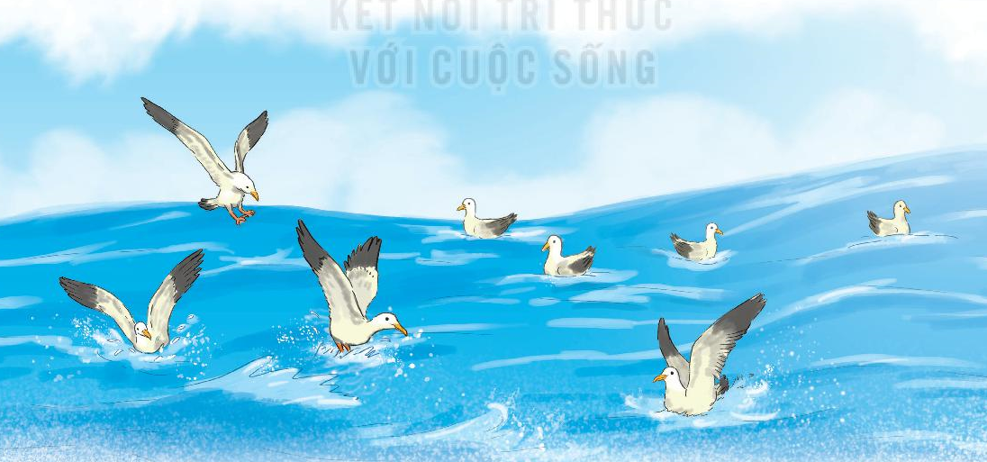

Slide 8



Slide 9
rất xa, vượt qua cả những đại dương mênh mông.
bơi rất giỏi nhờ chân của chúng có màng như chân vịt.

Slide 10
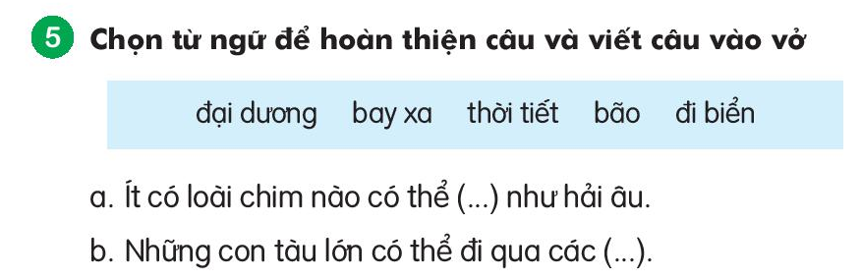

Slide 11








Slide 12
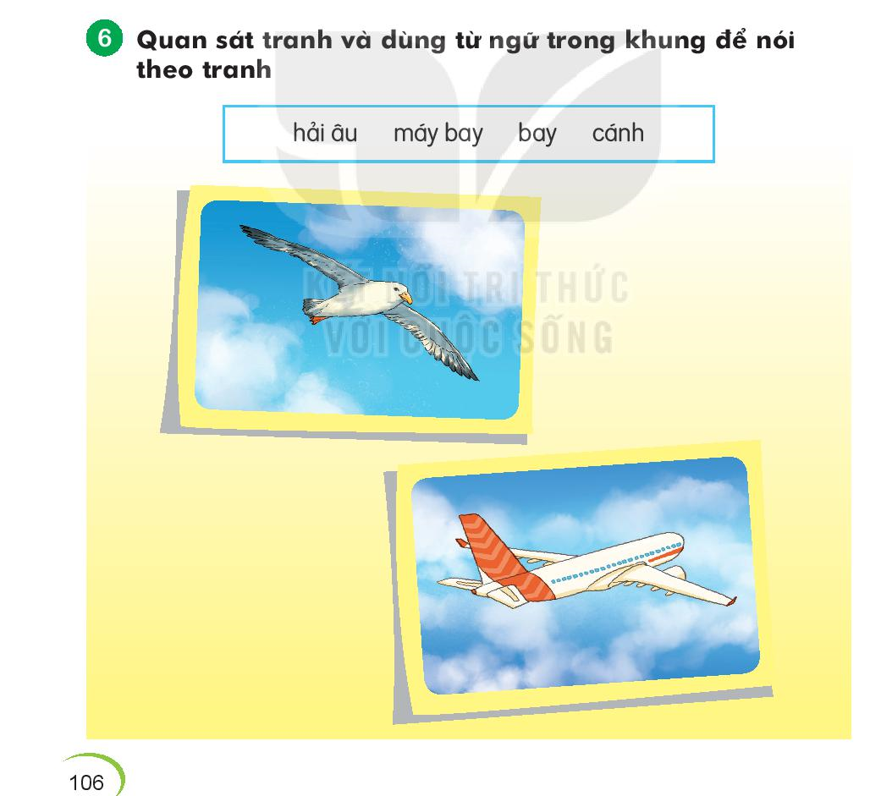

Slide 13


Slide 14
Hải âu là loài chim của biển cả. Chúng có sải cánh lớn, nên bay rất xa. Chúng còn bơi rất giỏi nhờ chân có màng như chân vịt.

Slide 15



Đôi chân
gần gũi
huấn luyện
lim dim
quý hiếm
trái tim

Slide 16
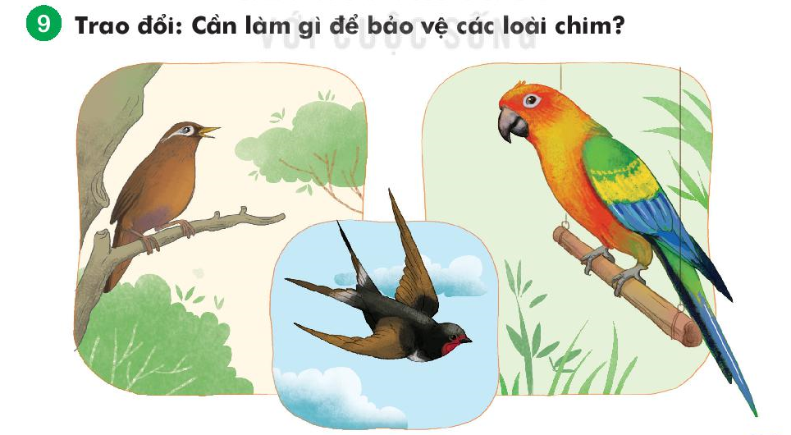

Slide 17





CẢM ƠN THẦY CÔ
VÀ CÁC EM HỌC SINH
The end

